Slide 1
MALATTIE REUMATICHE INFIAMMATORIE : aggiornamento e rischio cardiovascolare associato
AULA MAGNA CONA- Ferrara
13 Aprile 2019
RESPONSABILE DEL CORSO LUCIA BENINI

Slide 2
PROGRAMMA H 8.30 -8.45 Presentazione del corso Dott.sa Lucia Benini H 8.45 -9.15 La valutazione del rischio cardiovascolare nell’ambulatorio del MMG Dott.sa Lucia Benini H 9.15 -10, 30 Il rischio cardiovascolare nelle malattie reumatiche, focus su AR, spondiloartriti, LES, gotta Prof. Marcello Govoni H 10,30- 11,30 La parola al cardiologo. Cosa si deve e può fare nella pratica clinica quotidiana Prof. Gianluca Campo H 11. 30 -12 Presentazione del progetto CUPID Prof. Carlo Albero Scirè H 12-12,30 Casi clinici e discussione 12.30 Conclusione dei lavori, compilazione ECM

Slide 3
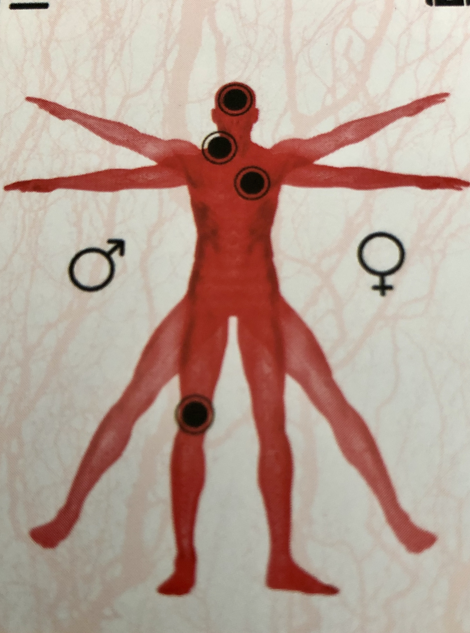
Nei precedenti incontri reumatologici con il prof . Govoni abbiamo affrontato il tema della necessità di una diagnosi precoce per evitare e\o diminuire la disabilità ad esse correlate
In questo nuovo incontro si parlerà di malattie reumatiche e
rischio cardiovascolare
OVVERO di paziente complesso, che è
il paziente che trattiamo in ambulatorio

Slide 4
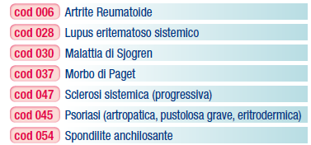

Slide 6
DATI 2010

Slide 7
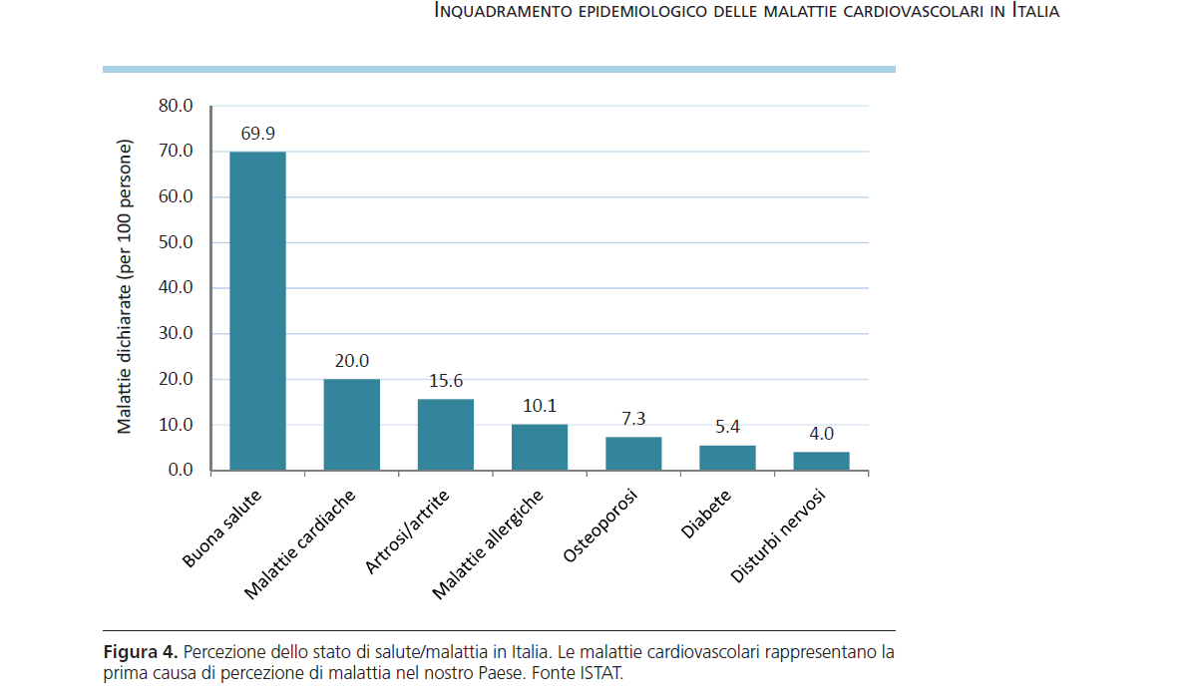

Slide 8
Razionale: LA LETTERATURA
I pazienti con artrite reumatoide e altre malattie infiammatorie come LES, spondiloartriti hanno una ridotta aspettativa di vita rispetto alla popolazione generale.
Le malattie reumatiche sono frequentemente associate a interessamento cardiaco con alta prevalenza di eventi coronarici che spesso si verificano in pazienti più giovani rispetto alla popolazione generale.
È stato inoltre dimostrato che il rischio cv in pazienti con malattie reumatiche infiammatorie è paragonabile a quello di pazienti con diabete mellito. L’aumentata prevalenza di malattie coronariche e l’aumentata mortalità cv nei pazienti con malattie reumatiche infiammatorie
non sono spiegate da soli fattori di rischio tradizionale per le malattie CV (fumo, genere, età, ecc.)o dal fatto di essere comorbidità .
Il rischio in eccesso dei pazienti con ALCUNE patologie reumatiche sarebbe dovuto alla presenza di uno stato infiammatorio cronico sistemico e al conseguente stato protrombotico.

Slide 9
Obiettivi
Attraverso un aggiornamento di alcune patologie reumatiche ( Les , Ar , artrite psoriasica , artrite da microcristalli) si vuole aiutare il clinico ad adottare alcuni accorgimenti per non sottostimare il rischio Cv dovuto a malattie reumatiche .

Slide 10
PER STRATIFICARE IL RISCHIO CARDIOVASCOLARE SI SONO UTILIZZATE LE CARTE DEL RISCHIO CARDIOVASCOLARE
Le carte del rischio cardiovascolare sono state prodotte ormai molti anni , quando il profilo del rischio era sostanzialmente diverso da quello attuale. Questi strumenti sono stati estremamente utili: le carte sono state utilizzate innanzitutto dai medici per individuare il rischio nei singoli individui all’interno della popolazione , ma anche per stimolare la cultura del rischio cardiovascolare e per favorire un corretto impiego delle risorse e dei farmaci per la prevenzione cardiovascolare
ANCORA ATTUALI soprattutto quando parliamo del paziente complesso ?
Questa foto di Autore sconosciuto è concesso in licenza da CC BY-NC-ND

Slide 11
Le carte del rischio sono state usate nell’ambulatorio del MMG per applicazioni della nota 13

Slide 12
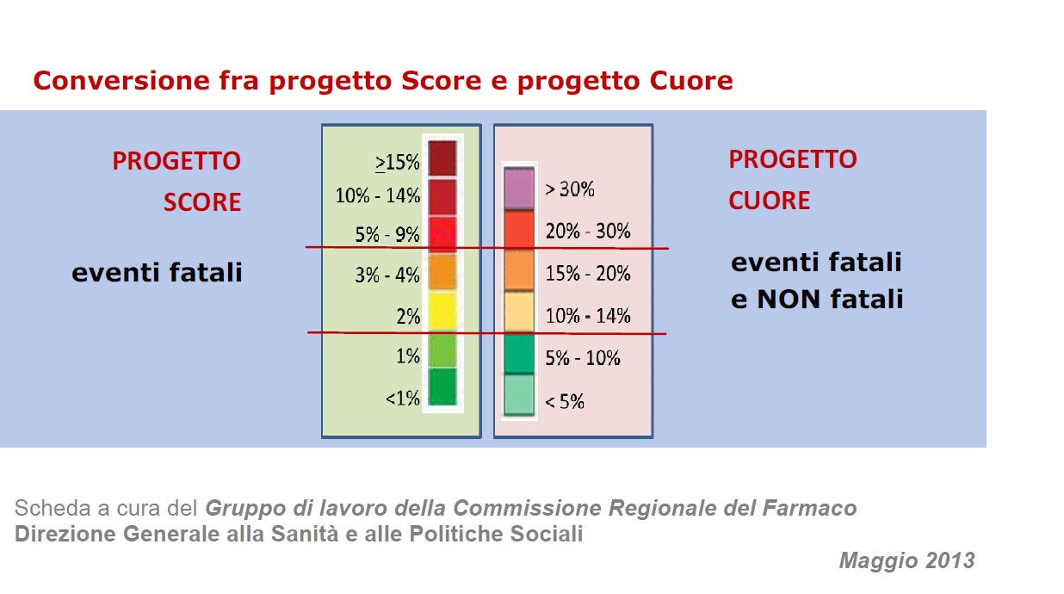

Slide 13
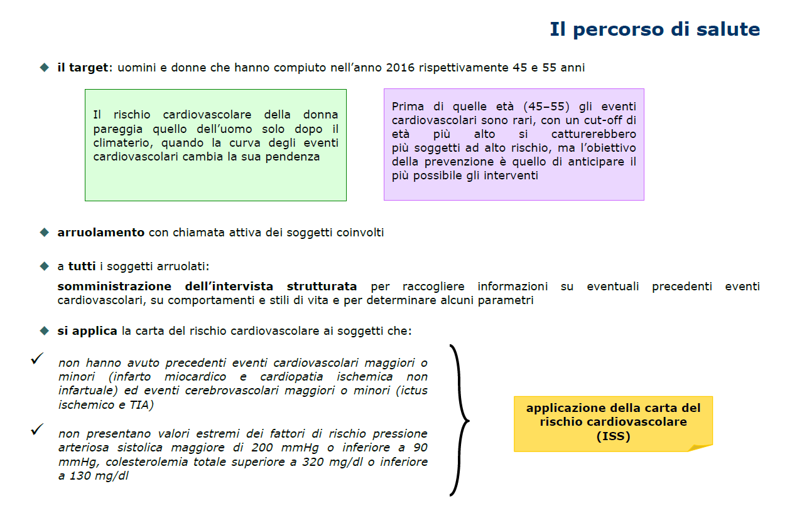

Slide 15
La paziente

Slide 17
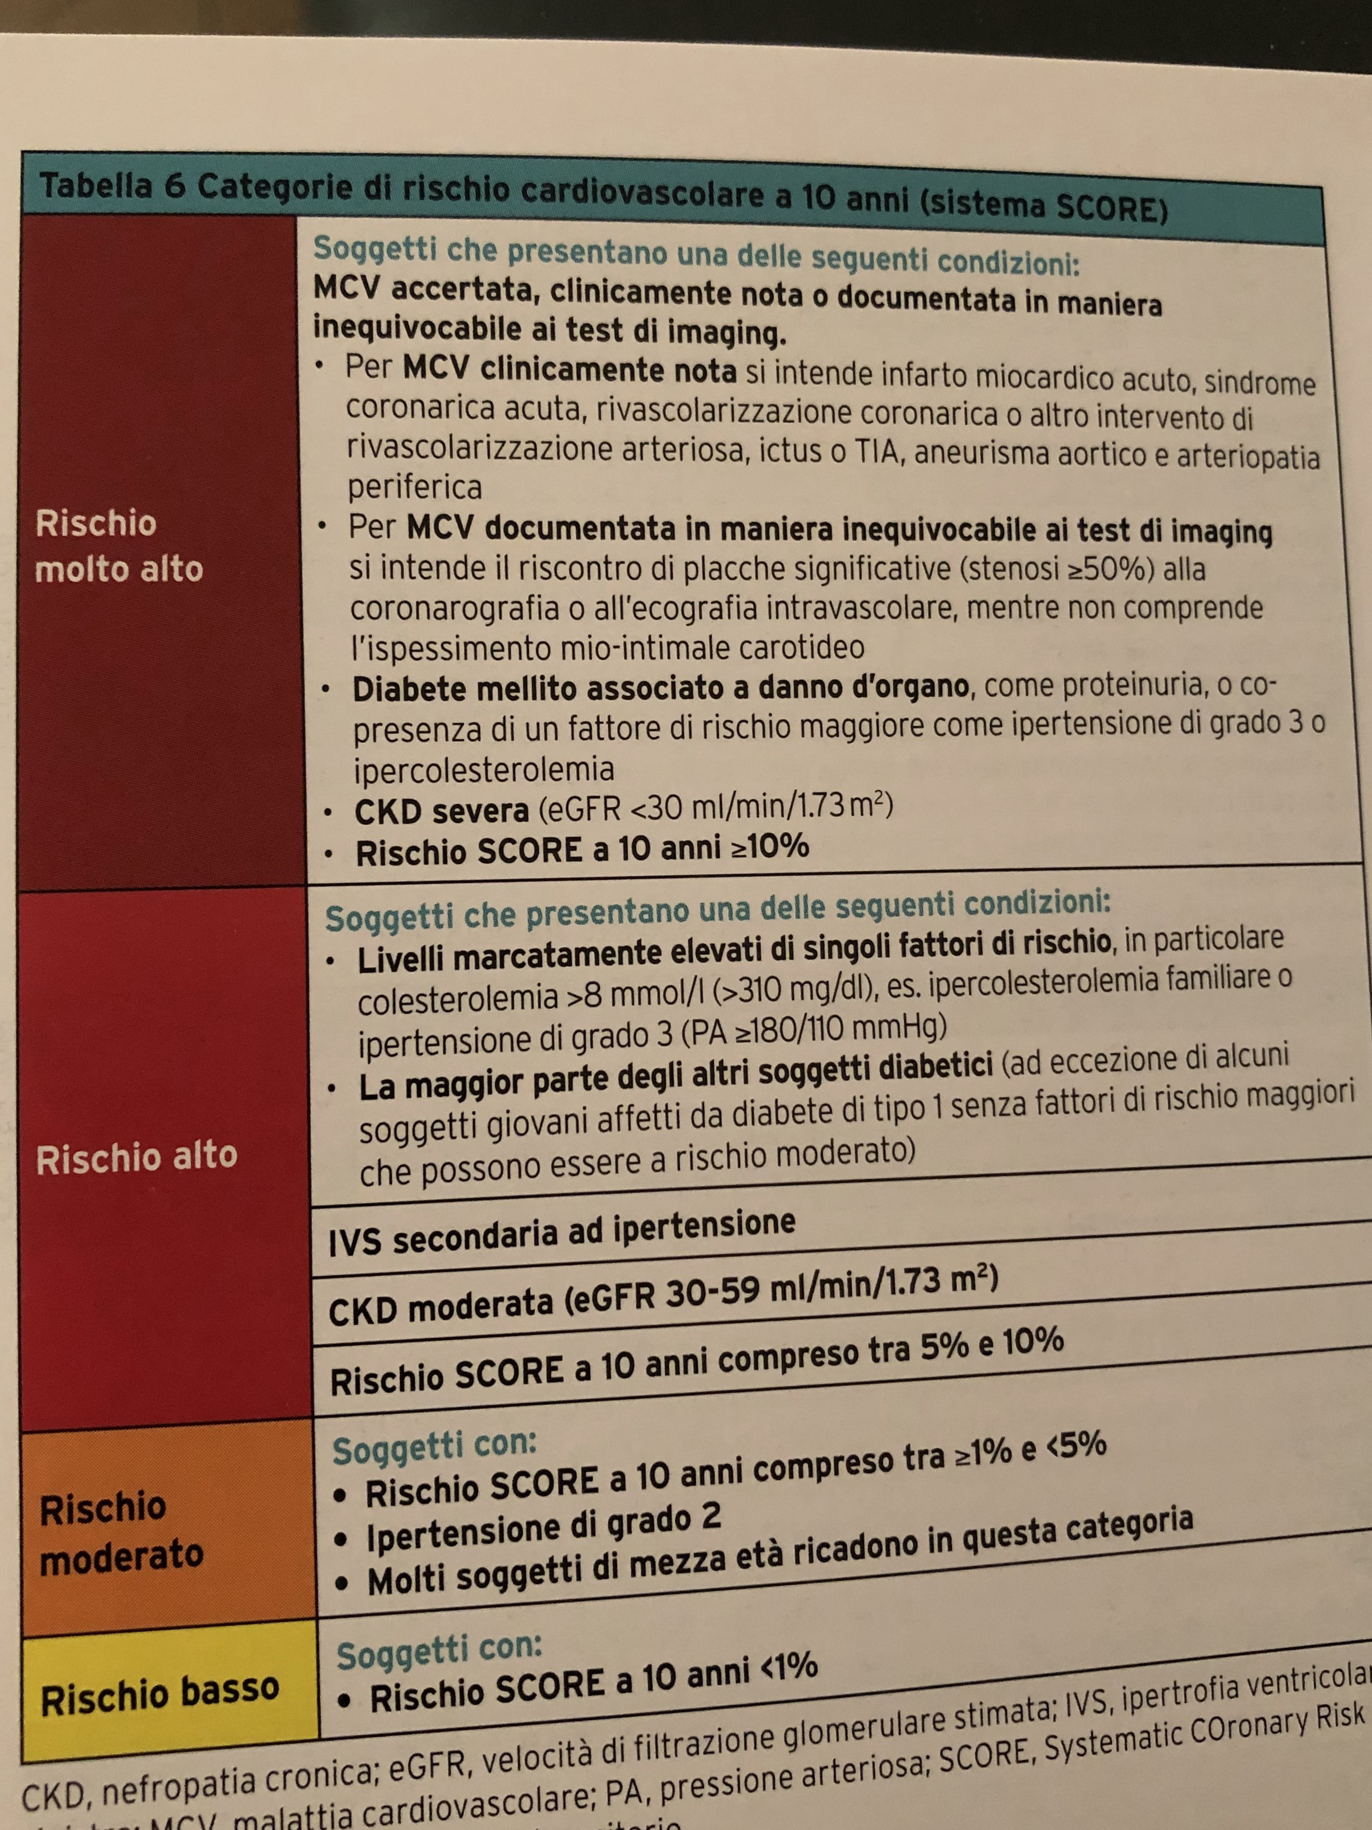

Slide 20
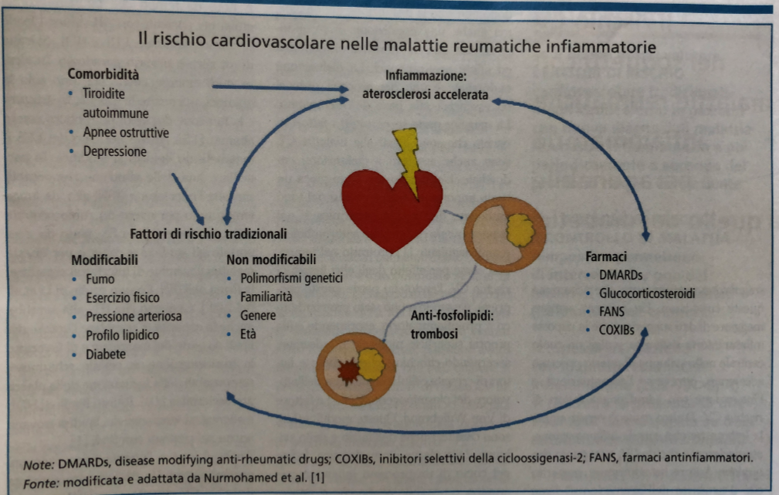

Slide 21
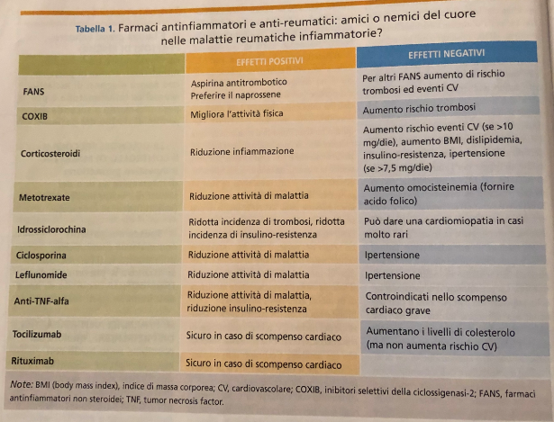

Slide 22
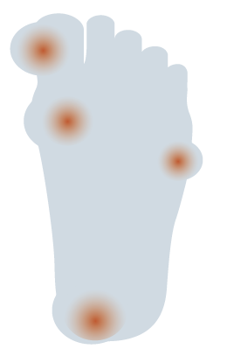
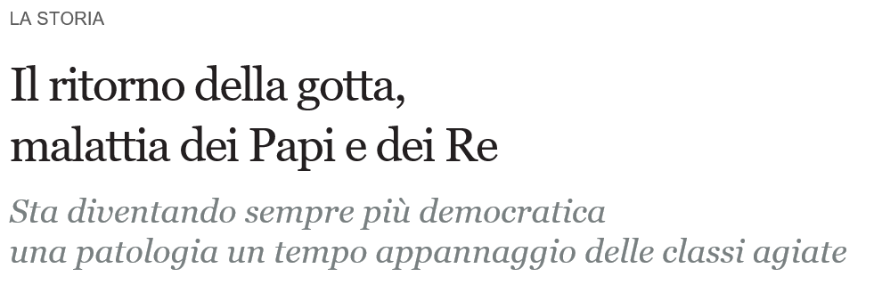
E la gotta ?
L’iperuricemia è in progressivo aumento, tanto che si stima interessi il 15% della popolazione .
Tale trend rende conto della crescente incidenza di gotta, che attualmente riguarda circa l’1 % della popolazione

Slide 24
Domande agli specialistici:
Lo stile di vita può modificare l’andamento delle malattie reumatiche?
Quali esami e metodiche introdurre , nel rispetto dell’appropriatezza e dei costi ?
Iperuricemia fattore di rischio o marker di malattia cardiovascolare?
L’ Uricemia con o in assenza di depositi di microcristalli è sempre da trattare? come e in che modo ?
La terapia della gotta con attenzione alla nota 91
Al reumatologo si chiede come può il MMG attuare una fattiva collaborazione nella gestione del paziente reumatico
Al cardiologo si chiede quale può essere l’approccio del MMG nell’ambulatorio per una valutazione globale del rischio cardiovascolare

Slide 25
La parola agli specialisti: Reumatologia e Cardiologia integrazione forse impensabile fino a 15 anni fa take home messagge : il ruolo del MMG

